Slide 1
MANAJEMEN MEMORY

Slide 2
Latar Belakang
Memory merupakan tempat menampung data dan kode instruksi program
Memori adalah pusat kegiatan pada sebuah komputer, karena setiap proses yang akan dijalankan, harus melalui memori terlebih dahulu.
Sistem Operasi bertugas untuk mengatur peletakan banyak proses pada suatu memori
Manajemen memory berkaitan dengan aktifitas pengelolaan penggunaan memori pada saat komputer aktif dan menjalankan proses-proses

Slide 3
KONSEP DASAR
REGISTER
(Chip Processor)
Cache Memory
Main Memory
Secondary Memory
Hierarki organisasi memori pada sistem komputer

Slide 4
Register
Contoh memori register
  → IR (instruction Register) untuk menampung kode instruksi yang akan dieksekusi
  → AX,BX,CX,DX dan lainnya untuk menampung data dan informasi.
Kapasitas memori register sangat terbatas
→ agar ukuran chip processor tetap kecil.
Itulah sebabnya diperlukan memori utama.

Slide 5
Memori Utama
Memori utama pada umumnya dapat diakses secara random → RAM (Random Access Memory) dan volatile.
Namun sayangnya kecepatan transfer data dari memori utama ke prosesor sangat lambat jika dibandingkan dengan eksekusi prosesor
Contoh: Pentium IV 1.7GHz memiliki front bus 400MHz, artinya terdapat selisih kecepatan 4X, berarti setiap kali terjadi transfer data dari memori utama ke register prosesor, prosesor harus menunggu sebanyak 4 siklus eksekusi.

Slide 6
Memori cache
Untuk mengatasi perbedaan kecepatan, digunakan teknik caching untuk memori utama dengan menggunakan memori cache.
Umumnya berada dalam prosessor
Kapasitas jauh lebih kecil dari memori utama
Kecepatan transfer mengikuti clock processor
Prinsip kerja sebagai salinan bayangan dari data dan kode instruksi di memori utama

Slide 7
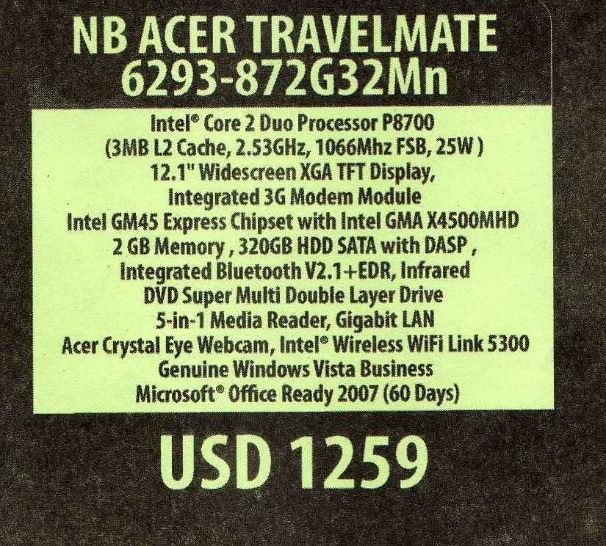

Slide 8
Memori sekunder
Memori sekunder umumnya berupa disk dan bersifat non-volatile
Kecepatan transfer jauh lebih lambat dari memori utama
Untuk mengatasi kekurangan tempat pada ruang memori utama → teknik virtual memory

Slide 9
Isi Memori
a) Sistem bahasa pengolahan
b) Sistem Utilitas
c) Inti Sistem Operasi
d) Sistem Operasi
e) Pengendali alat (device drivers)
f) File pemakai

Slide 10
Fungsi Manajemen Memori
a) Mengelola informasi yang dipakai dan tidak dipakai.
b) Mengalokasikan memori ke proses yang memerlukan.
c) Mendealokasikan memori dari proses telah selesai.
d) Mengelola swapping atau paging antara memori utama dan disk.

Slide 11
Tujuan pengorganisasian memori komputer:
  Meningkatkan kecepatan akses kode instruksi dan data oleh prosesor
  Mengurangi waktu menganggur(idle) prosesor
  Memperbesar kapasitas penyimpanan sistem memori komputer
Secara umum, semakin bawah tingkatan pada hirarki organisasi komputer, maka:
  Harga per satuan byte semakin rendah
  Kapasitas penyimpanan semakin besar
  Frekuensi pengaksesan semakin kurang
  Kecepatan akses semakin lambat

Slide 12
Pengalamatan Memori
Tugas untuk mereferensi kode instruksi atau data di memori utama secara tepat merupakan tanggung jawab dari compiler
Compiler berfungsi mengubah source code yang ditulis programmer menjadi file yang berisi kode instruksi program yang dapat dijalankan prosessor
Dalam menentukan alamat instruksi atau data, compiler mengacu pada metode pengalamatan memori yang dipakai sistem komputer

Slide 13
Metode pengalamatan memori mendefinisikan:
  Model alamat yang dituliskan pada kode instruksi program
  Mekanisme penyalinan
  Kapan dan bagaimana alamat dalam kode instruksi program diterjemahkan dalam alamat fisik memori sesungguhnya.

Slide 14
Secara garis besar metode pengalamatan memori dapat dibedakan atas :
Pengalamatan secara fisik (Physical / absolute address)
alamat yang ditulis pada kode instruksi adalah alamat fisik memori utama yang sesungguhnya.

Slide 15
2. Pengalamatan secara logika (Logical Addressing)
perlu ditranslasikan ke alamat fisik memori utama.
Pada saat eksekusi, pengaksesan alamat akan ditranslasi dengan menjumlahkan alamat referensi awal pada instruksi dengan isi register alokasi untuk mendapatkan alamat fisik memori
Relokasi program dapat dilakukan secara fleksibel

Slide 16
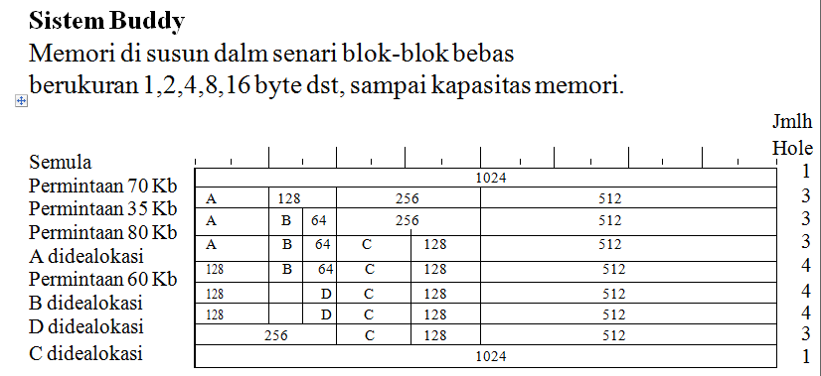
METODE PANGALAMATAN PADA MEMORY

Slide 17
Dari berbagai cara alokasi tsb. Di atas, sebuah hole yg ditempati proses akan terbagi menjadi bagian yang dipakai proses dan memori yang tidak terpakai (fragmen).
Timbulnya memori yang tidak terpakai disebut fragmentasi. Ada dua macam fragmen :
Internal : sisa hole yang tidak terpakai setelah terisi proses.
Eksternal : hole yang secara utuh terlalu kecil untuk dipakai oleh proses manapun.

Slide 18
Ruang Alamat Logika dan Fisik
Alamat Logika adalah alamat yang digenerate oleh CPU, disebut juga Alamat Virtual
Alamat Fisik adalah alamat yang terdapat di memori
Perlu ada penerjemah (translasi) dari alamat logika ke alamat fisik
MMU (Memory Management Unit) adalah perangkat keras yang memetakan alamat logika ke alamat fisik
Manajemen Memori

Slide 19
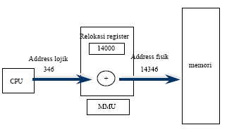
Ruang Alamat Logika dan Fisik
Dalam Skema MMU :
  Menyediakan perangkat register yang dapat diset oleh CPU: setiap proses mempunyai data set register tersebut (disimpan di PCB)
  Harga dalam register base/relokasi ditambahkan ke setiap alamat proses user pada saat run dimemori
  Program-program user hanya berurusan dengan alamat logika saja
Manajemen Memori

Slide 20
SWAPPING
Meskipun proses harus berada di memori untuk dieksekusi, tapi proses dapat di swap (tukar) sementara keluar memori ke backing store dan kemudian membawanya kembali ke memori untuk eksekusi lanjutan
Penukaran dapat terjadi pada lingkungan dengan multiprogramming dengan penjadwalan CPU Round Robin atau Priority.
  Bila waktu kuantum habis atau proses yang datang mempunyai prioritas lebih tinggi, maka memory manager akan mulai swap out proses yang telah selesai atau proses yang yang prioritasnya lebih rendah dan swap in proses lainnya ke memori
Manajemen Memori

Slide 21

Skema Swapping

Slide 22
SWAPPING
Pada umumnya sebuah proses yang di swap out akan menukar kembali ke ruang memori yang sama dengan sebelumnya
Penukaran membutuhan sebuah backing storage
Bila CPU Scheduler memutuskan untuk mengeksekusi proses, OS memanggil dispatcher
  Dispatcher memeriksa untuk melihat apakah proses selanjutnya pada ready queue ada di memori
  Jika tidak dan tidak terdapat cukup memori bebas, maka dispatcher swap out sebuah proses yang ada di memori dan swap in proses tersebut
Manajemen Memori

